Slide 1
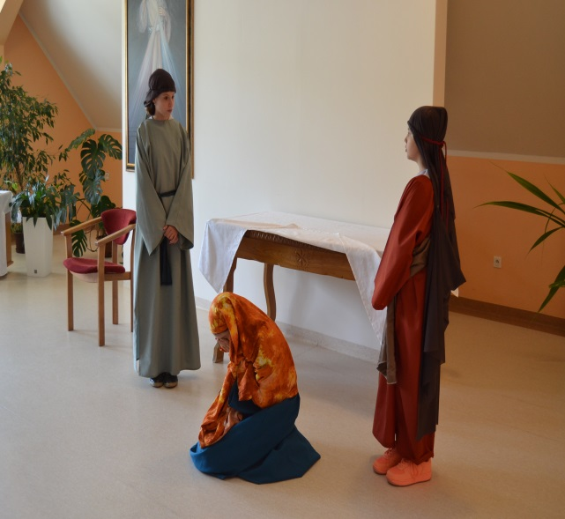
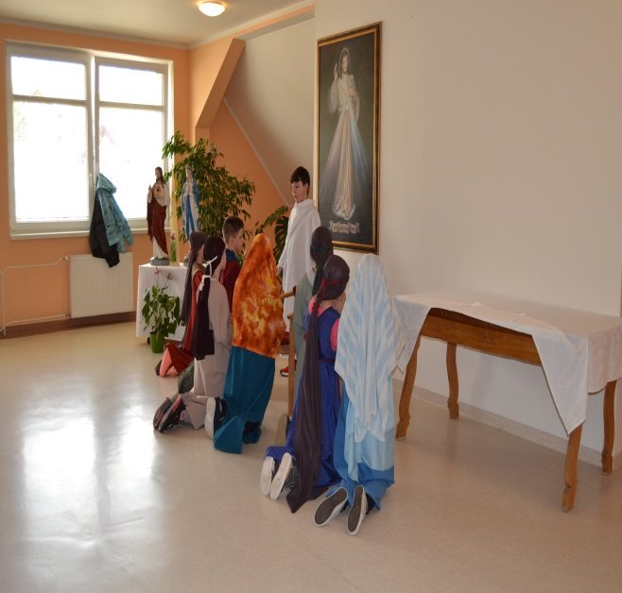
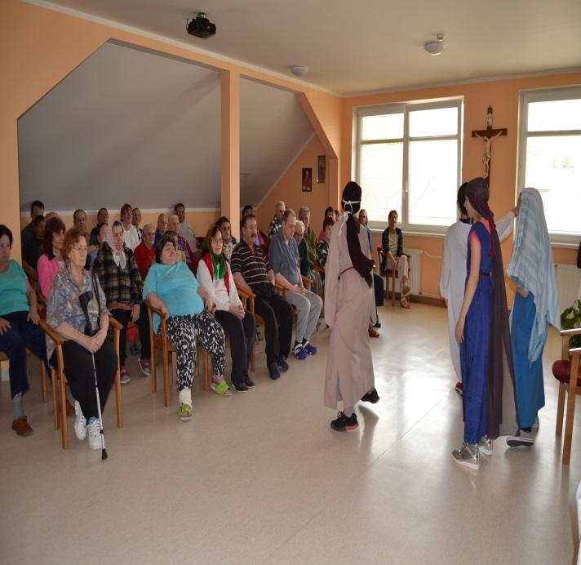
20. Apríla opäť prišli medzi nás deti z farského klubu Lokca, ktoré nám svojim divadelným umením sprítomnili tajomstva veľkej noci.
Centrum sociálnych služieb
STUDIENKA
029 55 Novoť 976
POPOLUDNIE
S FARSKÝM KLUBOM LOKCA

